Slide 1
Complessità di algoritmi e problemi
Francesco Pugliese, PhD
neural1977@gmail.com

Slide 2
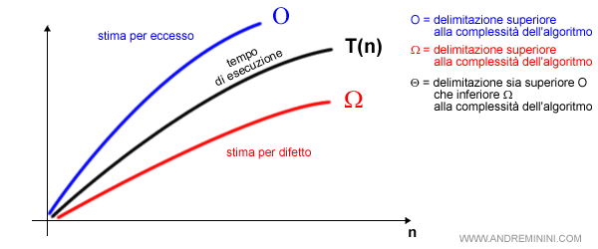
Complessità di algoritmi e problemi
Con complessità di un algoritmo o efficienza di un algoritmo ci si riferisce dunque alle risorse di calcolo richieste. I problemi sono classificati in differenti classi di complessità, in base all'efficienza del migliore algoritmo noto in grado di risolvere quello specifico problema.
Una distinzione informale, ma di grande rilievo, è quella posta tra i cosiddetti problemi facili, di cui si conoscono algoritmi di risoluzione efficienti, e difficili, di cui gli unici algoritmi noti non sono efficienti.

Slide 3
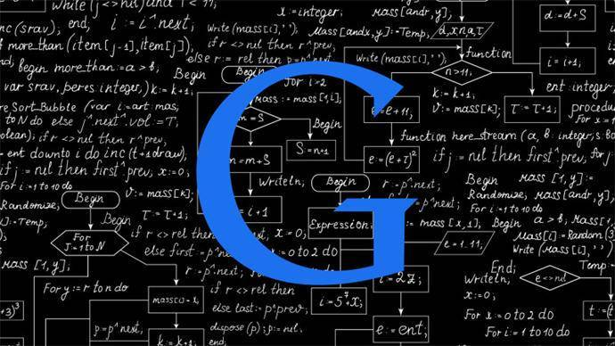
Complessità di algoritmi e problemi
Ad esempio la maggior parte della crittografia moderna si fonda sull'esistenza di problemi ritenuti difficili.
Ha enorme rilevanza lo studio di tali problemi, poiché, qualora si dimostrasse l'esistenza di un algoritmo efficiente per un problema ritenuto difficile, i sistemi crittografici basati su di esso non sarebbero più sicuri.
L'esecuzione di un programma implica un costo economico, dovuto all'utilizzo delle risorse ( memoria, traffico sulla rete, spazio su disco, ecc. ) e di tempo di elaborazione.

Slide 4

Complessità di algoritmi e problemi
Complessità spaziale: riguarda l'utilizzo delle risorse da parte di un programma.
Complessità temporale: riguarda il tempo di esecuzione di un programma.
Nello sviluppo di un algoritmo è particolarmente importante la complessità temporale. La complessità spaziale è meno importante, in quanto spesso compensata dai progressi tecnologici sui componenti hardware del computer ( es. hard disk e memorie ram più capienti ).

Slide 5
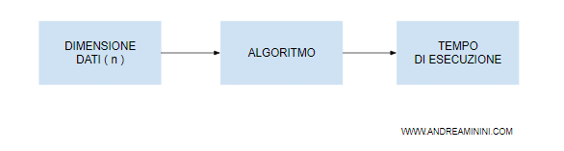
Complessità Temporale
La complessità temporale cresce al crescere della dimensione n dei dati in input. Per dimensione dell'input intendiamo la quantità dei dati in input di un algoritmo.
Il tempo di esecuzione di un algoritmo è strettamente legato al funzionamento di un algoritmo. Per raggiungere un obiettivo esistono algoritmi più efficienti di altri.

Slide 6
Complessità Temporale
Esistono anche altri fattori che possono influenzare il tempo di esecuzione ma in un'analisi dell'algoritmo non vanno considerati.
Esempio. Nel computo della complessità di un algoritmo non vanno considerati gli aspetti hardware, la velocità del processore (cpu), né le tecniche di compilazione, il compilatore o il linguaggi di programmazione utilizzato.
In informatica per calcolare la complessità computazionale di un algoritmo si utilizza l'analisi asintotica. Tuttavia, l'analisi asintotica è uno strumento della matematica che si applica alle funzioni, mentre il tempo di esecuzione non lo è.

Slide 7
Complessità Temporale
Quindi, per usare l'analisi asintotica devo trasformare il tempo di esecuzione dell'algoritmo in una funzione T(n) in funzione della dimensione n dei dati input. In genere la funzione T(n) misura il numero di comandi eseguiti dall'algoritmo.
Data un'istanza di dimensione n, nel caso peggiore l'algoritmo ha una complessità temporale O(f(n)) se T(n)=O(f(n)).
Dove n è il numero delle righe eseguite ( dimensione n dei dati ) mentre f(n) è un limite superiore del tempo di esecuzione dell'algoritmo nell'ipotesi peggiore.

Slide 8
Complessità Temporale
Oltre a O grande si utilizzano anche le altre notazioni del calcolo asintotico, ossia omega (Ω) e theta (θ). Qui ci limitiamo ad accennare la loro esistenza per non appesantire la spiegazione. La differenza tra O, Ω e θ è la delimitazione superiore, inferiore o media della funzione T(n). Per approfondire la differenza rimando alla lettura del calcolo asintotico.

Slide 9
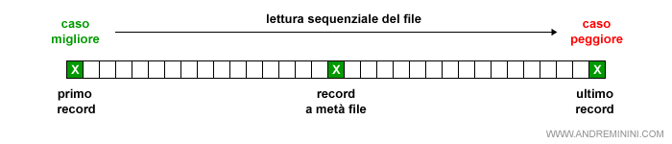
Complessità Temporale
In ogni caso, per valutare la complessità di un algoritmo si utilizza sempre l'ipotesi del caso peggiore.
Perché si utilizza il caso peggiore? Facciamo un esempio pratico, un algoritmo cerca sequenzialmente un dato X in un file composto da 1000 record, partendo dal primo all'ultimo.

Slide 10
Complessità Temporale
Possono verificarsi tre casi:
Caso migliore. Il dato X si trova al primo record (1 iterazione).
Caso intermedio. Il dato X si trova alla metà del file (500 iterazioni).
Caso peggiore. Il dato X si trova alla fine del file (1000 iterazioni). Per arrivarci l'algoritmo deve leggere tutto il file.
Nell'analisi di un algoritmo si utilizza il caso peggiore, perché è quello che ne misura meglio l'efficienza dal punto di vista tecnico.

Slide 11
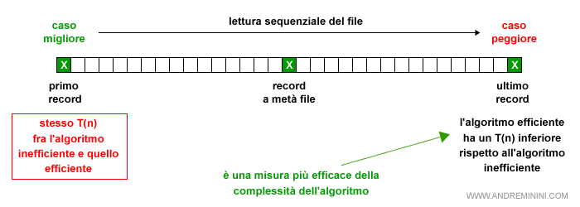
Complessità Temporale
Viceversa, il caso migliore non permette di distinguere un algoritmo inefficiente da uno efficiente.

Slide 12
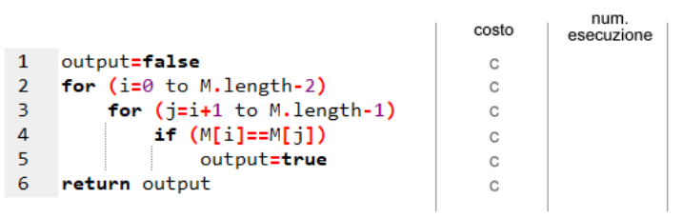
Calcolare la Complessità Temporale di un Algoritmo
A volte il caso medio è utile se l'algoritmo deve essere eseguito moltissime volte perché il caso peggiore e quello migliore si compensano tra loro nel corso del tempo. E' comunque preferibile analizzare sempre anche il caso peggiore, perlomeno per evitare il rischio di sviluppare un "algoritmo eterno".

Slide 13
Calcolare la Complessità Temporale di un Algoritmo
Per semplicità usiamo lo stesso costo c per ogni istruzione. In realtà, il costo computazionale varia a seconda se si tratta di un'assegnazione, di un confronto, ecc.
Inoltre, per semplicità sto utilizzando uno pseudocodice. Un algoritmo scritto in pseudocodice può comunque essere implementato in un programma utilizzando qualsiasi linguaggio di programmazione.
L'algoritmo di sopra prende in input un vettore M composto da 5 elementi ( length=5 ).
La prima linea (1) e l'ultima (2) sono eseguite una sola volta durante l'esecuzione del programma (n=1).

Slide 14
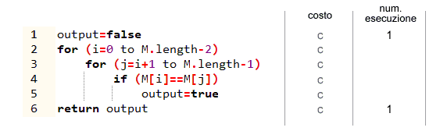
Calcolare la Complessità Temporale di un Algoritmo
Viceversa, il caso migliore non permette di distinguere un algoritmo inefficiente da uno efficiente.

Slide 15
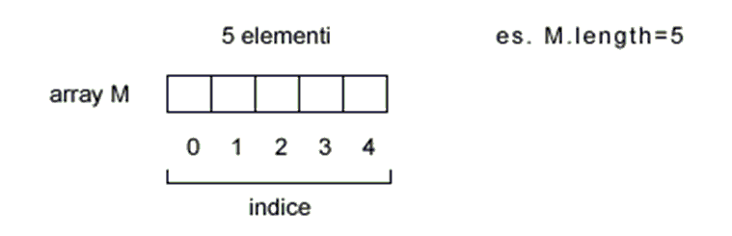
Calcolare la Complessità Temporale di un Algoritmo
Il calcolo si complica un po' quando devo analizzare i cicli.
Il ciclo esterno: la seconda linea del codice è un'iterazione for che va dal primo elemento del vettore (i=0) al penultimo (i=length-2) ossia 5-2=3 ( incluso ).
Negli array il primo elemento dell'array ha sempre l'indice uguale a 0. Quindi l'ultimo elemento del vettore M non è M[5] ma M[4]. E' opportuno non confondersi.

Slide 16
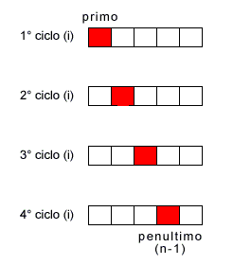
Calcolare la Complessità Temporale di un Algoritmo
Quindi, il ciclo compie n-1 iterazioni dove n=5.
Tuttavia, per calcolare la complessità devo considerare anche il test di chiusura del ciclo.
La riga di codice viene eseguita anche quando la condizione (i≤M.length) non viene soddisfatta e il programma esce dall'iterazione.

Slide 17
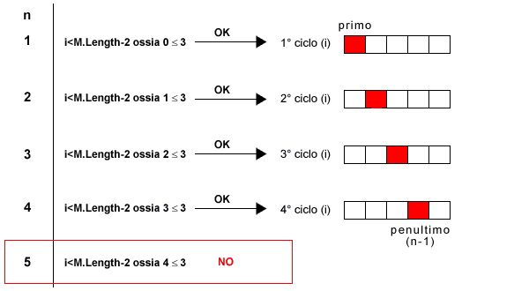
Calcolare la Complessità Temporale di un Algoritmo
Quindi, il ciclo compie n-1 iterazioni dove n=5.
Pertanto, la seconda linea del codice viene eseguita (n-1)+1 volte ossia n volte.
A questo punto scrivo n nella colonna vicino alla riga di codice.

Slide 18
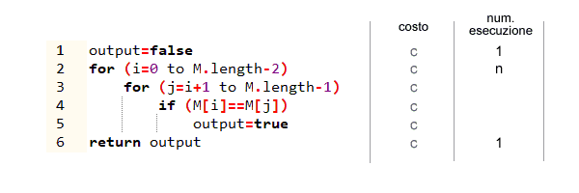
Calcolare la Complessità Temporale di un Algoritmo
Il ciclo interno: Nella linea 3 c'è il secondo ciclo interno (j) che analizza gli elementi del vettore a partire dalla posizione i+1 fino all'ultimo length-1 (compreso) ossia n-1.

Slide 19
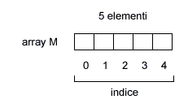
Calcolare la Complessità Temporale di un Algoritmo
Attenzione. Come nel precedente caso n-1 indica l'ultimo elemento dell'array. L'array è composto da 5 elementi (n=5) ma il primo elemento parte dalla posizione zero (M[0]). Pertanto l'ultimo elemento è M[4] ossia n-1=4.
Quindi, compie n-(i+1) iterazioni ossia n-i-1 uterazioni per ogni i dove n=5.
Es. M.length = 5

Slide 20
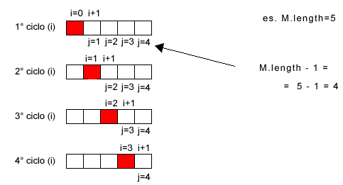
Calcolare la Complessità Temporale di un Algoritmo

Slide 21
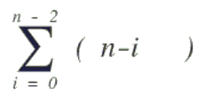
Calcolare la Complessità Temporale di un Algoritmo
Pertanto, la terza riga del codice viene eseguita (n-i-1)+1 volte ossia n-i volte per ogni i.
Ma quante volte varia i?
Guardando il ciclo esterno l'indice i varia da 0 a n-2.
Quindi per calcolare il numero di volte che viene eseguito il ciclo interno devo calcolare la seguente sommatoria.

Slide 22
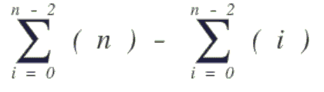
Calcolare la Complessità Temporale di un Algoritmo
Per semplificare il calcolo scorporo la sommatoria in tre distinti elementi.
A questo punto risolvo le tre sommatorie singolarmente, generalizzando il numero delle esecuzioni per n.
La prima componente viene eseguita n(n-1) volte.

Slide 23
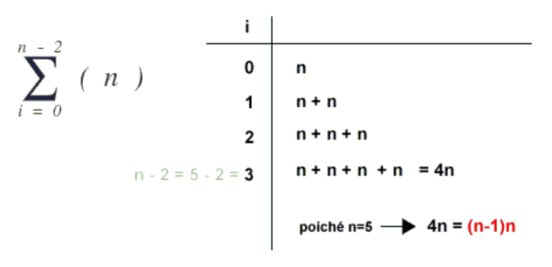
Calcolare la Complessità Temporale di un Algoritmo

Slide 24
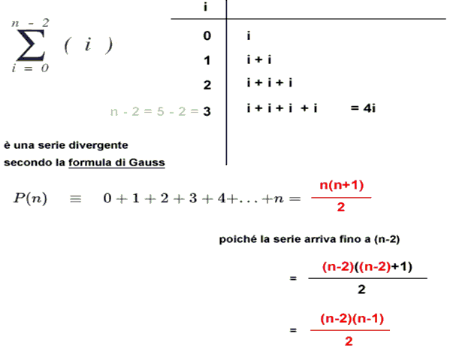
Calcolare la Complessità Temporale di un Algoritmo
La seconda componente viene eseguita (n-2)(n-1)/2 volte secondo la formula di Gauss delle serie divergenti.

Slide 25
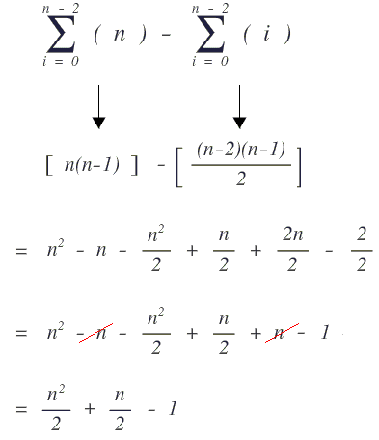
Calcolare la Complessità Temporale di un Algoritmo
Poi sommo tutte le componenti tra loro e svolgo i relativi passaggi algebrici.

Slide 26
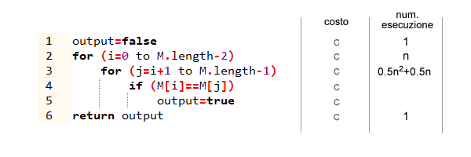
Calcolare la Complessità Temporale di un Algoritmo
La linea 3 del ciclo interno viene eseguita 0.5n² + 0.5n - 1 volte
Ma anche in questo caso devo aggiungere l'ultimo confronto di uscita della for.
Quindi, la linea 3 viene eseguita 0.5n² + 0.5n volte

Slide 27
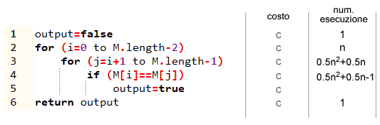
Calcolare la Complessità Temporale di un Algoritmo
La linea 4 viene eseguita ogni iterazione del ciclo interno (salvo il confronto finale di uscita).
Quindi la linea 4 viene eseguita 0.5n² + 0.5n - 1 volte.

Slide 28
Calcolare la Complessità Temporale di un Algoritmo
La linea 4 viene eseguita ogni iterazione del ciclo interno (salvo il confronto finale di uscita).
Quindi la linea 4 viene eseguita 0.5n² + 0.5n - 1 volte.

Slide 29
Bibliografia
https://it.wikipedia.org/wiki/Teoria_della_complessit%C3%A0_computazionale
https://www.andreaminini.com/informatica/algoritmo/complessita-algoritmo

